Slide 1





Para
una vida
feliz

Slide 2


Vivir una vida feliz no es fácil, e incluso si lo intentamos, siempre habrá algo que amortiguará nuestro entusiasmo. Pero cuando creamos un ritual personal y nos atenemos a él, es más fácil recordarnos a nosotros mismos las cosas más importantes que necesitamos en nuestra vida, para asegurarnos de vivir la mejor versión de nosotros mismos. Aquí tienes los ingredientes mágicos que creemos que conducirán a la felicidad eterna.

Slide 3


Slide 4


Slide 5


Slide 6


Slide 7


Slide 8


Slide 9


Slide 10


Slide 11


Slide 12
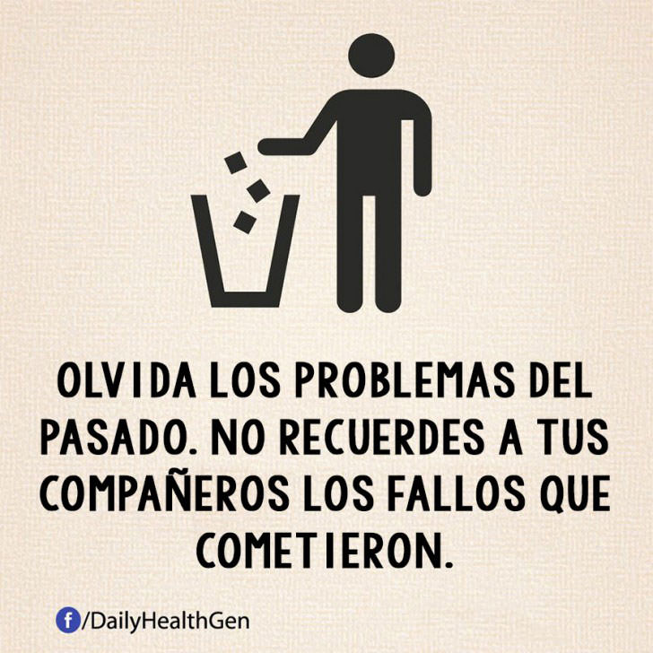

Slide 13


Slide 14


Slide 15
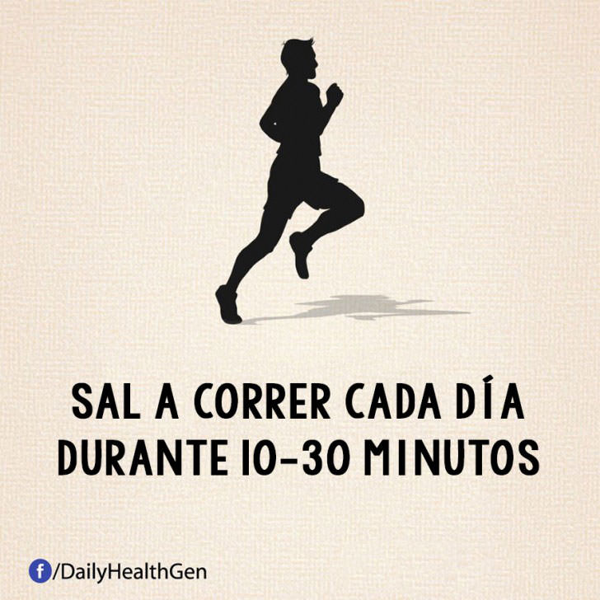

Slide 16


Slide 17
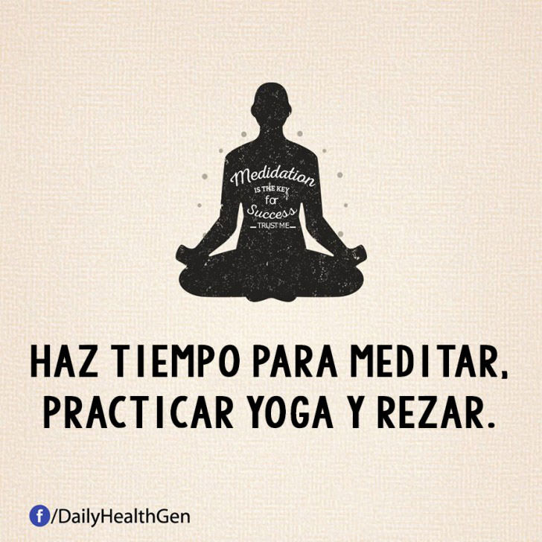

Slide 19


Slide 20


Slide 21
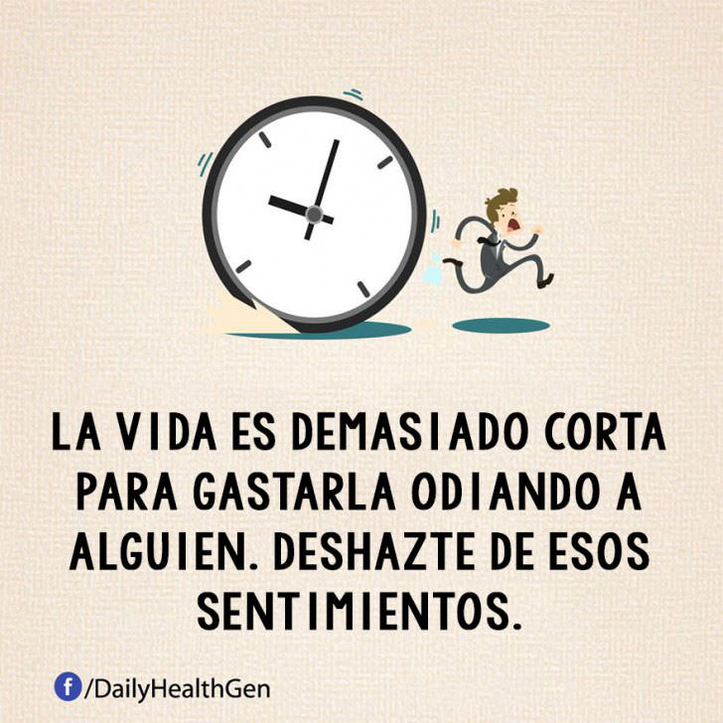

Slide 22


Slide 23

Hoy es lunes, 26 de noviembre de 2018
Ahora mismo son las 11:27 horas.
UN FUERTE
ABRAZO,
QUE TENGAS
UN BUEN DIA

Slide 24









¿Te ha gustado?
Puedes ver más entrando
Aquí
Además puedes recibir powerpoints en tu correo electrónico suscribiéndote aquí:
Esta presentación powerpoint ha sido creada y compartida única y exclusivamente para mispps.com

